Slide 2
Дидактический материал в речевом уголке:
материал по развитию артикуляционной моторики (предметные картинки-опоры; артикуляционные уклады схемы; артикуляционная гимнастика в альбомах на определенный звук; артикуляционная гимнастика в стихах и картинках; ватные палочки, ватные диски)

Slide 3
пособия для развития дыхания (разноцветные шарики; султанчики; бумажные снежинки; вертушки - карандаши; колокольчики из фольги на ниточке и т.д.)

Slide 4
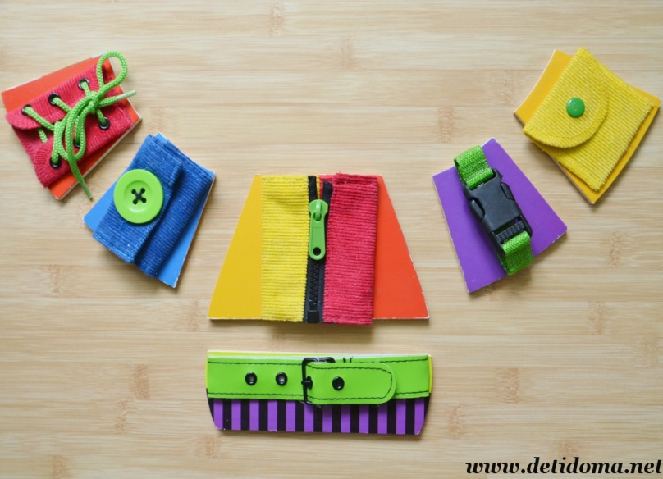
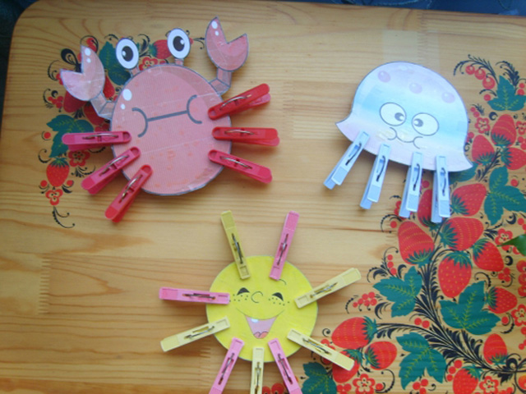
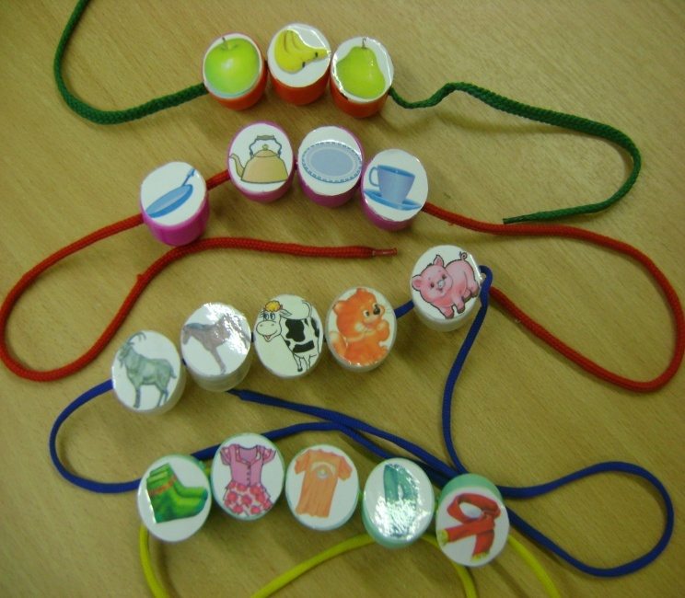
пособия для развития мелкой моторики (сухой бассейн; массажные валики, мячики, прищепки, трафареты; пальчиковые игры; различный материал для составления букв)

Slide 5
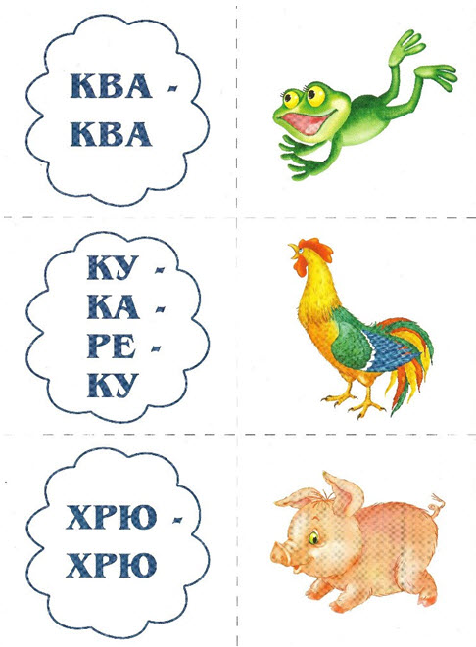
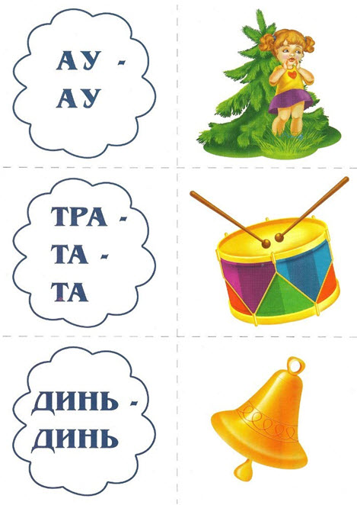
материал по звукоподражанию (шумовые инструменты; звуковые коробочки; детские музыкальные инструменты: рояль, гармошка, барабаны, дудочка, бубен, трещотка, колокольчики, погремушки; предметные, сюжетные картинки для высказывания звуков и их автоматизации; звуковички гласных и согласных звуков (домики для твердых и мягких звуков); индивидуальные пособия для звукобуквенного анализа; схемы слова; звуковые дорожки, звуковая лесенка; альбомы по слоговой структуре слова)

Slide 6
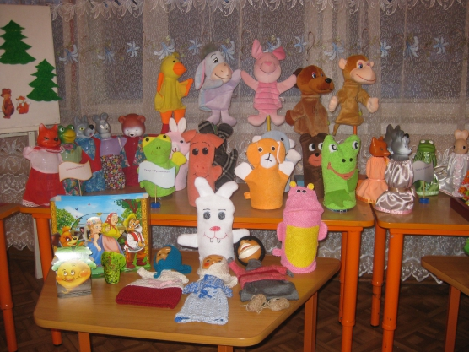
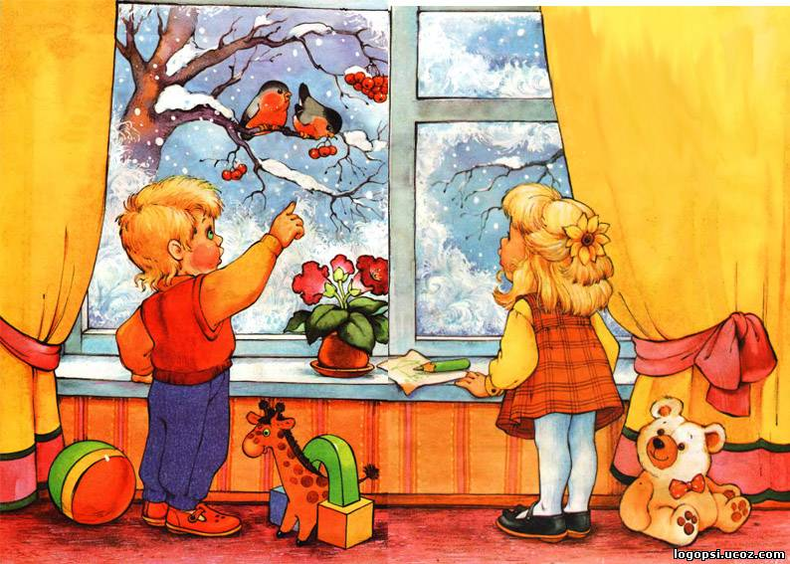
игры и пособия по автоматизации звуков (мелкие игрушки; предметные картинки; сюжетные картинки; различные виды театров; альбомы на каждый звук; логопедические альбомы для автоматизации различных звуков; чистоговорки, стихи, потешки, скороговорки; схема характеристики звуков; схема слова)

Slide 7
игры по лексике и грамматике (предметные картинки по лексическим темам)

Slide 8
игры по развитию связной речи (серии сюжетных картинок; разные виды театра; чистоговорки, стихи, потешки, скороговорки; библиотека детских книг и др.)

Slide 9
материал по грамоте – (магнитная доска; наборы магнитных букв; кассы букв и слогов; кубики «Азбука в картинках», «Учись читать», «Умные кубики», «Слоговые кубики»)

Slide 10
При организации речевого уголка необходимо соблюдать следующие требования: Дидактическое оснащение должно соответствовать структуре речевых нарушений детей, их индивидуальным и возрастным особенностям. Речевой уголок желательно разместить рядом с книжным уголком. Оформление уголка должно быть эстетичным, привлекательным для детей, и вызывать стремление к самостоятельной деятельности. Игровой материал должен быть доступным для ребенка. Не следует перегружать уголок оборудованием. Неотъемлемым атрибутом речевого уголка должна быть игрушка – "одушевленный персонаж”,который помогает решать такие важные коррекционные задачи, как преодоление неуверенности, стеснительность, достижение эмоциональной устойчивости, саморегуляции, вызывать у детей речевой интерес, побуждать к речевой активности.

